Slide 1
  CJp002
  Úvod do studia jazyka a jazykovědy
  https://is.muni.cz/auth/predmet/ped/podzim2024/CJP002
  (podzim 2024, 26. 9. 2024) Marek Lollok

Slide 2
  Jazyk
  „součástí lidské vybavenosti, je integrální a neodmyslitelnou složkou lidské existence“ (Daneš 1993: 134)
  jazyk je jev nadosobní
  jazyk je jev heterogenní, tj. jev který vykazuje značnou variantnost

Slide 3
  Jazyk a řeč
  J: abstrakce/součást lidského vědomí
  Ř: konkretizace jazyka, komunikační jazyková činnost jednotlivce
  Znalost jazyka se realizuje řečí.
  langue x parole

Slide 4
  Jazyk
  národní
  mateřský
  odlišný/cizí/cílový

Slide 5
  Znak
  něco, co něco (jiného) zastupuje
  disciplína: sémiotika, sémiologie

Slide 6
  Znak
  něco, co něco (jiného) zastupuje
  „znak (signum, signans) je něco, za čím se skrývá něco jiného (signatum, referent, věc)“ a že „existuje někdo, kdo si takový vztah uvědomuje“
  (https://www.czechency.org/slovnik/ZNAK)

Slide 7
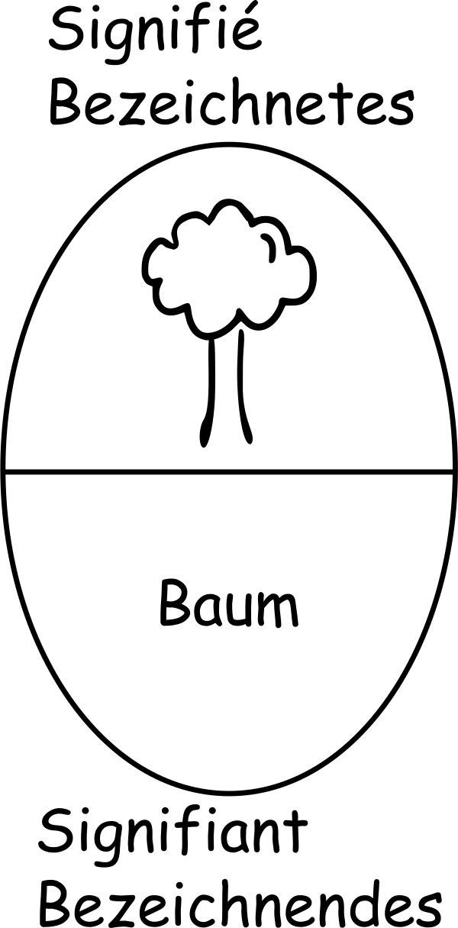
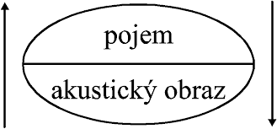
  Znak
  (Ferdinand de Saussure)

Slide 8
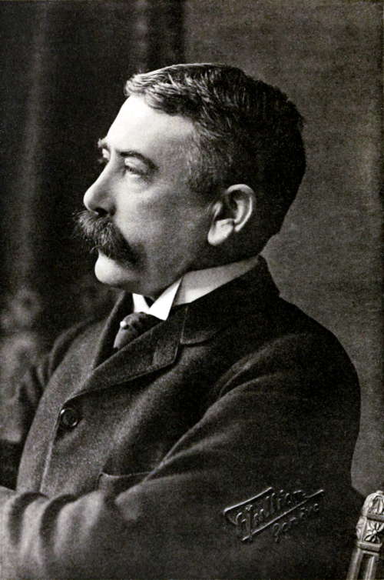
  Ferdinand de Saussure
  (1857-1913)
  Kurz obecné lingvistiky (1916)
  dyadický model znaku
  arbitrárnost označujícího a označovaného
  vliv na Pražský lingvistický kroužek (strukturalismus)

Slide 9
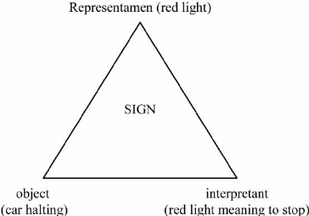
  Znak – triadický model
  Charles S. Peirce (1839-1914)

Slide 10
  Dělení znaku
  Charles S. Peirce
  ikon
  index
  symbol

Slide 11
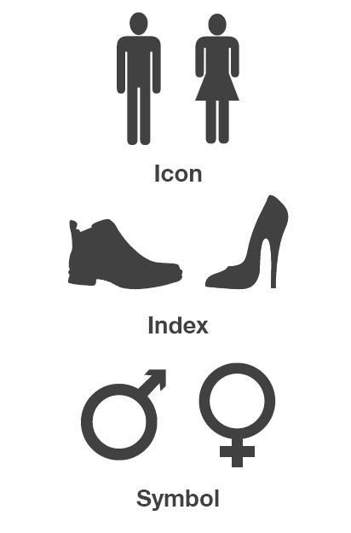

Slide 12
  Komunikace
  přenos informací; sdělování obsahu lidského vědomí jiným lidem
  komunikanti
  komunikační kanál
  komunikát

Slide 13
  Komunikace
  verbální
  neverbální
  A -------------T------------Ad
  mluvčí posluchač
  pisatel čtenář
  jazyk mluvený x jazyk psaný

Slide 14
  Komunikace
  přenos informací; sdělování obsahu lidského vědomí jiným lidem
  komunikanti
  komunikační kanál
  komunikát
  jazykový projev
  text

Slide 15
